Slide 1
AZ-900T01 Module 06 : Tarification et cycle de vie Azure
Notes:
Sur la page de couverture, remplacez le titre par AZ-900T00 ou AZ-900T01.
Le présent contenu, disponible sur SkillPipe, est désormais aligné sur le contenu Learn. La section des notes dans les présentations PPT renvoie aux exercices disponibles gratuitement sous forme de bac à sable dans Learn. Elle fournit des liens directs à partager avec les participants (s’ils ne sont pas en mesure de créer un compte Azure gratuit et/ou ne suivent pas le cours dans Learn).
https://docs.microsoft.com/fr-fr/learn/paths/az-900-describe-azure-cost-management-service-level-agreements/

Slide 2

Résumé du module
Notes:
Remarque sur l’ordre du contenu dans Learn et SkillPipe :
Diapositives 1-5
https://docs.microsoft.com/fr-fr/learn/modules/plan-manage-azure-costs/1-introduction

Slide 3

Module 06 - Résumé
Vous allez découvrir les concepts suivants :
Méthodes de gestion des coûts
Facteurs impactant les coûts
Options de réduction et de contrôle des coûts
Azure Cost Management
Contrats de niveau de service et cycle de vie
Contrat de niveau de service (SLA) Azure
Facteurs impactant les SLA
Cycle de vie des produits et fonctionnalités Azure
Notes:
Remarque sur l’ordre du contenu dans Learn et SkillPipe :
Diapositives 1-5
https://docs.microsoft.com/fr-fr/learn/modules/plan-manage-azure-costs/1-introduction

Slide 4

Planification et gestion des coûts
Notes:
Remarque sur l’ordre du contenu dans Learn et SkillPipe :
Diapositives 1-5
https://docs.microsoft.com/fr-fr/learn/modules/plan-manage-azure-costs/1-introduction

Slide 5
Planification et gestion des coûts - Domaine d’objectif
Identifier les facteurs ayant un impact sur les coûts (types de ressources, services, emplacements, trafic entrant et sortant)
Identifier les facteurs contribuant à réduire les coûts (instances réservées, capacité réservée, avantages de l’utilisation hybride et prix par lieu)
Décrire le fonctionnement et l’utilisation de la calculatrice de prix et de l’outil de calcul du coût total de possession (TCO)
Décrire le fonctionnement et l’utilisation d’Azure Cost Management
Notes:
Remarque sur l’ordre du contenu dans Learn et SkillPipe :
Diapositives 1-5
https://docs.microsoft.com/fr-fr/learn/modules/plan-manage-azure-costs/1-introduction

Slide 6
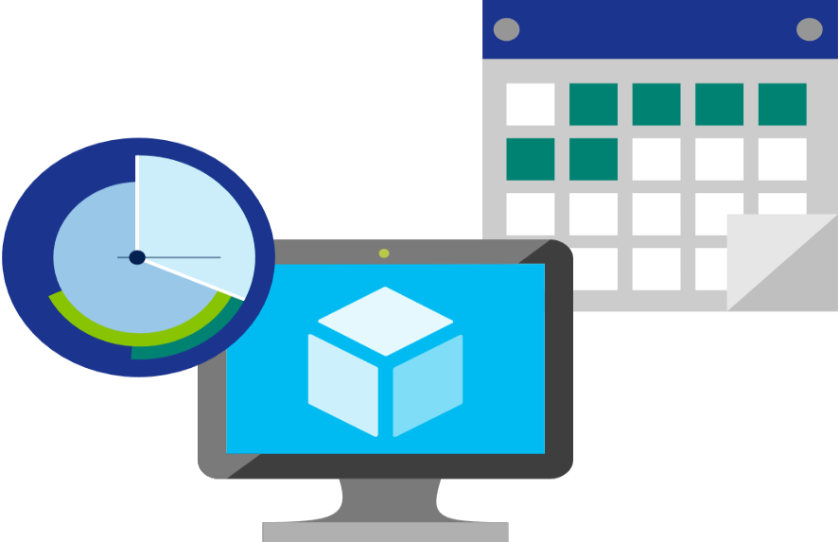
Facteurs affectant les coûts (1ère partie)
Il existe six principaux facteurs affectant les coûts :
1) Type de ressource | 2) Services | 3) Emplacement
Les coûts sont spécifiques aux ressources. De ce fait, l’utilisation suivie par un compteur et le nombre de compteurs associés à une ressource dépendent du type de ressource. | Les taux d’utilisation et les périodes de facturation Azure peuvent différer entre les clients Entreprise, Web Direct et CSP. | L’infrastructure Azure est distribuée à l’échelle mondiale. Par conséquent, les coûts d’utilisation peuvent varier selon les régions qui proposent des produits, des services et des ressources Azure.
Notes:
Frais d’utilisation Azure : https://docs.microsoft.com/fr-fr/azure/billing/billing-understand-your-invoice
Il existe six principaux facteurs affectant les coûts :
Type de ressource : Les coûts sont propres à chaque ressource. L’utilisation suivie par un compteur et le nombre de compteurs associés à une ressource varient donc selon le type de ressource.
Services : Les taux d’utilisation et les périodes de facturation Azure peuvent différer entre les clients Entreprise, Web Direct et CSP.
Emplacement : L’infrastructure Azure est distribuée à l’échelle mondiale. Par conséquent, les coûts d’utilisation peuvent varier selon les régions qui proposent des produits, des services et des ressources Azure.
Remarque sur l’ordre du contenu dans Learn et SkillPipe :
Diapositives 6-8
https://docs.microsoft.com/fr-fr/learn/modules/plan-manage-azure-costs/4-purchase-azure-services

Slide 7
Facteurs affectant les coûts (2ème partie)
Il existe six principaux facteurs affectant les coûts :
4) Largeur de bande | 5) Instances réservées | 6) Avantage lié à l’utilisation d’Azure Hybrid
Certains transferts de données entrants sont gratuits, tels que les données entrant dans les centres de données Azure. Pour les transferts de données sortants, tels que les données sortant des centres de données Azure, la tarification est basée sur les zones. | Avec les réservations Azure, vous vous engagez à acheter des plans d’un an ou trois ans pour plusieurs produits. Les réservations permettent de réduire considérablement les coûts de vos ressources jusqu’à 72 % par rapport au paiement à l’utilisation. | Pour les clients ayant une assurance logicielle, Azure Hybrid Benefit vous permet d’utiliser vos licences locales sur Azure à coût réduit.
Notes:
Frais d’utilisation Azure : https://docs.microsoft.com/fr-fr/azure/billing/billing-understand-your-invoice
https://docs.microsoft.com/fr-fr/azure/cost-management-billing/costs/cost-mgt-best-practices
Il existe six principaux facteurs affectant les coûts :
Bande passante : Certains transferts de données entrants sont gratuits, tels que les données entrant dans les centres de données Azure. Pour les transferts de données sortants, tels que les données sortant des centres de données Azure, la tarification est basée sur les zones.
Réservations Azure
Les réservations Azure vous permettent de prépayer un ou trois ans de capacité de calcul de machine virtuelle ou de base de données SQL Database. Le prépaiement vous permet d’obtenir une remise sur les ressources que vous utilisez. Avec un engagement initial d’une durée de 1 ou 3 ans, les réservations Azure réduisent considérablement (jusqu’à 72 % par rapport au tarif du paiement à l’utilisation) les coûts de calcul de vos machines virtuelles ou de votre base de données SQL. Les réservations permettent de bénéficier d’une remise sur la facturation et n’ont aucune incidence sur l’état de runtime de vos machines virtuelles ou bases de données SQL.
Pour plus d’informations, consultez l’article Qu’est-ce qu’une réservation Azure ?
Utiliser Azure Hybrid Benefit
Si vous disposez déjà de licences Windows Server ou SQL Server dans vos déploiements locaux, vous pouvez utiliser le programme Azure Hybrid Benefit pour faire des économies dans Azure. Avec l’avantage Windows Server, chaque licence couvre le coût du système d’exploitation (jusqu’à deux machines virtuelles) et vous payez uniquement les coûts liés au calcul de base. Vous pouvez utiliser des licences SQL Server existantes pour économiser jusqu’à 55 % sur les options SQL Database basées sur vCore. Parmi ces options figurent SQL Server dans Machines virtuelles Azure et SQL Server Integration Services.
Remarque sur l’ordre du contenu dans Learn et SkillPipe :
Diapositives 6-8
https://docs.microsoft.com/fr-fr/learn/modules/plan-manage-azure-costs/4-purchase-azure-services

Slide 8
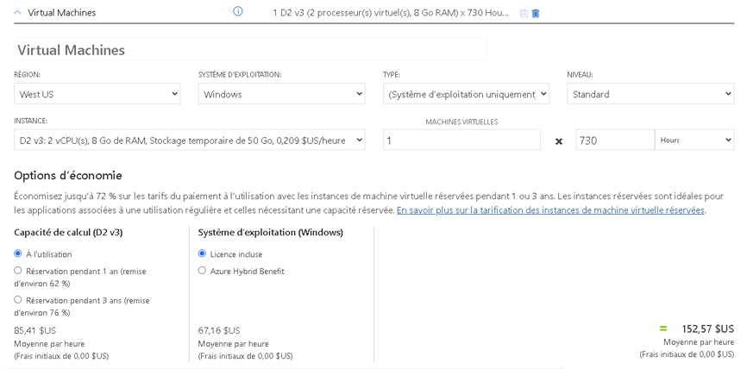
Calculatrice de prix
La calculatrice de prix est un outil qui permet d’estimer le coût des produits Azure. Les options que vous pouvez configurer dans la calculatrice de prix varient selon les produits, mais les options de configuration de base sont les suivantes :
Région
Niveau
Options de facturation
Options de support
Programmes et offres
Tarification de développement ou de test Azure
Notes:
Remarque : La calculatrice de prix fournit des estimations et non des devis réels. Les prix réels peuvent varier en fonction de la date d’achat, de la devise de paiement et du type de client Azure.
Remarque sur l’ordre du contenu dans Learn et SkillPipe :
Diapositives 6-8
https://docs.microsoft.com/fr-fr/learn/modules/plan-manage-azure-costs/4-purchase-azure-services

Slide 9
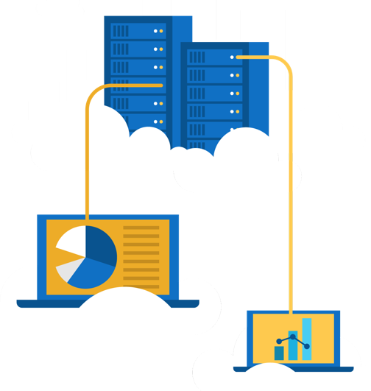
Procédure pas à pas : utiliser la calculatrice de prix Azure
Utilisez la calculatrice de prix Azure pour générer une estimation des coûts pour une machine virtuelle Azure et les ressources réseau associées.
Configurez la calculatrice de prix.
Vérifiez l’estimation de prix.
Notes:
Learn propose un exercice hors bac à sable - Exercice : estimer le coût d’une charge de travail à l’aide de la calculatrice de prix
https://docs.microsoft.com/fr-fr/learn/modules/plan-manage-azure-costs/5-estimate-workload-cost-pricing-calculator

Slide 10
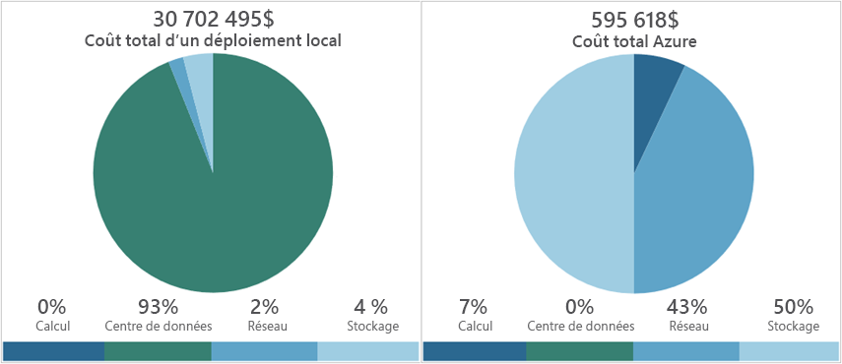
Outil de calcul du coût total de possession
Outil permettant d’estimer les économies que vous pouvez réaliser en migrant vers Azure.
Un rapport compare les coûts des infrastructures locales avec les coûts d’utilisation des produits et des services cloud Azure.
Notes:
Outil de calcul du TCO - https://azure.microsoft.com/fr-fr/pricing/tco/calculator/
Remarque sur l’ordre du contenu dans Learn et SkillPipe :
https://docs.microsoft.com/fr-fr/learn/modules/plan-manage-azure-costs/2-compare-costs-tco-calculator

Slide 11
Procédure pas à pas : utiliser l’outil de calcul du TCO Azure
Utilisez l'outil de calcul du coût total de possession (TCO) pour générer un rapport de comparaison des coûts pour un environnement local.
Configurez l’outil de calcul du TCO.
Vérifiez les résultats et enregistrez-en une copie.
Notes:
Learn propose un exercice hors bac à sable - Exercice : estimer le coût d’une charge de travail à l’aide de l’outil de calcul du TCO
https://docs.microsoft.com/fr-fr/learn/modules/plan-manage-azure-costs/3-compare-workload-costs-tco-calculator

Slide 12
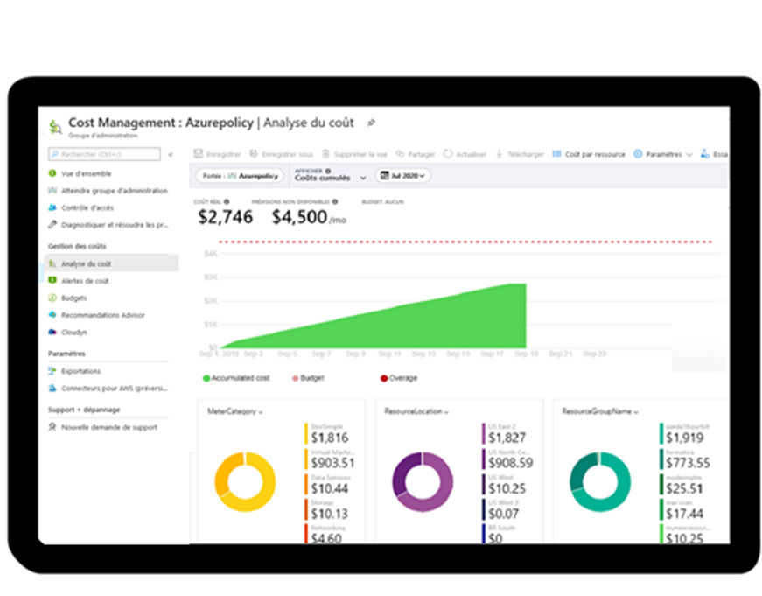
Azure Cost Management
Rapports - rapports de facturation
Enrichissement des données
Budgets - définition d’un budget de dépenses
Alertes - quand le coût dépasse des limites
Recommandations - recommandations en matière de coûts
Notes:
Remarque : Si vous souhaitez en savoir plus sur le service Cost Management, rendez-vous sur https://azure.microsoft.com/fr-fr/services/cost-management/
Remarque sur l’ordre du contenu dans Learn et SkillPipe :
Diapositives 12-13
https://docs.microsoft.com/fr-fr/learn/modules/plan-manage-azure-costs/6-manage-minimize-total-cost

Slide 13
Réduction des coûts
Agir
Réalisez des analyses de coûts. Utilisez la calculatrice de prix Azure et l’outil de calcul du TCO.
Superviser
Surveillez l’utilisation avec Azure Advisor. Implémentez les recommandations.
Utiliser
Utilisez les limites de dépenses. Utilisez les limites budgétaires pour des clients qui utilisent la version d’évaluation et certains abonnements Azure basés sur les crédits.
Utiliser
Utilisez Réservations Azure et Azure Hybrid Benefit (HUB).
Choisir
Choisissez des emplacements à faible coût et des régions. Si possible, utilisez des emplacements à faible coût.
Actualiser
Tenez-vous au courant des dernières offres clients et abonnements Azure.
Appliquer
Appliquez des balises pour identifier les propriétaires de coûts. Identifiez les propriétaires d’utilisation avec des balises.
Notes:
Remarque sur l’ordre du contenu dans Learn et SkillPipe :
Diapositives 12-13
https://docs.microsoft.com/fr-fr/learn/modules/plan-manage-azure-costs/6-manage-minimize-total-cost

Slide 14

Contrats de niveau de service Azure et cycles de vie des services
Notes:
Remarque sur l’ordre du contenu dans Learn et SkillPipe :
Diapositives 14-15
https://docs.microsoft.com/fr-fr/learn/modules/choose-azure-services-sla-lifecycle/1-introduction

Slide 15
Contrats de niveau de service Azure et cycles de vie des services - Domaine d’objectif
Décrire l’objectif d’un contrat de niveau de service (SLA) Azure
Identifier les actions qui peuvent avoir une incidence sur un SLA (par exemple, zones de disponibilité)
Décrire le cycle de vie du service dans Azure (préversion publique et disponibilité générale)
Notes:
Remarque sur l’ordre du contenu dans Learn et SkillPipe :
Diapositives 14-15
https://docs.microsoft.com/fr-fr/learn/modules/choose-azure-services-sla-lifecycle/1-introduction

Slide 16
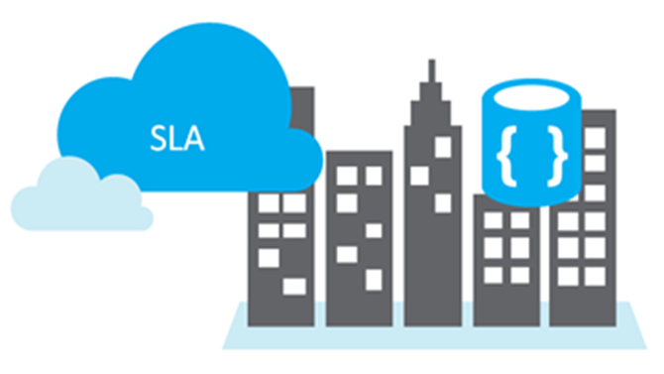
Contrats SLA
Les contrats de niveau de service (SLA) décrivent les engagements de Microsoft en termes de temps d’activité et de connectivité.
Les contrats SLA sont basés sur des produits et des services individuels.
Contrats détaillés sur le service fourni et toute exception concernant le SLA.
Fonctionnalités/services gratuits et en préversion, n’offrant pas de SLA.
Notes:
Plus d’informations sur les contrats SLA : → https://docs.microsoft.com/fr-fr/office365/servicedescriptions/office-365-platform-service-description/service-level-agreement
Les SLA définissent l’engagement de Microsoft envers un service ou un produit Azure.
Des contrats SLA individuels sont disponibles pour chaque produit et service Azure.
Les contrats SLA définissent également ce qui se passe si un service ou produit ne respecte pas les engagements de disponibilité désignés.
Remarque sur l’ordre du contenu dans Learn et SkillPipe :
Diapositives 16-17
https://docs.microsoft.com/fr-fr/learn/modules/choose-azure-services-sla-lifecycle/2-what-are-service-level-agreements
https://docs.microsoft.com/fr-fr/learn/modules/choose-azure-services-sla-lifecycle/3-define-application-sla

Slide 17
Contrats SLA pour les produits et services Azure
Les cibles de performances sont exprimées sous forme de garanties de temps d’activité et de connectivité.
Les objectifs de performances vont de 99 % à 99,999 %.
Si un service ne respecte pas les garanties, un pourcentage des frais de service mensuels pourra être crédité.
Contrat SLA | Temps d’arrêt par mois
99% | 7h 18m 17s
99,5% | 3h 39m 8s
99,9% | 43m 49s
99,95% | 21m 54s
99,99% | 4m 22s
99,999% | 26s
Notes:
Vous pouvez consulter directement certains contrats SLA sur https://azure.microsoft.com/fr-fr/support/legal/sla/summary/ et en découvrir un ou deux comme exemples.
Les cibles de performances sont exprimées sous forme de garanties de temps d’activité et de connectivité.
Les objectifs de performances vont de 99 % à 99,999 %.
Si un service ne respecte pas les garanties, un pourcentage des frais de service mensuels pourra vous être crédité
Tous les services n’ont pas un contrat SLA
Remarque sur l’ordre du contenu dans Learn et SkillPipe :
Diapositives 16-17
https://docs.microsoft.com/fr-fr/learn/modules/choose-azure-services-sla-lifecycle/2-what-are-service-level-agreements
https://docs.microsoft.com/fr-fr/learn/modules/choose-azure-services-sla-lifecycle/3-define-application-sla

Slide 18
Actions affectant les SLA
Réduire votre SLA
Ajouter d’autres services
Choisir des services gratuits ou non-SLA
Augmenter votre SLA
Zones de disponibilité
Systèmes redondants
De nombreux facteurs peuvent augmenter ou réduire vos SLA. Concevoir des décisions basées sur les objectifs commerciaux aide à atteindre vos objectifs SLA.
Notes:
Remarque sur l’ordre du contenu dans Learn et SkillPipe :
https://docs.microsoft.com/fr-fr/learn/modules/choose-azure-services-sla-lifecycle/4-design-application-meet-sla

Slide 19
Procédure pas à pas : calculer des contrats de niveau de service composites
Déterminez le pourcentage de temps d’activité du contrat SLA pour les services. Calculez ensuite le pourcentage de temps d’activité du contrat SLA composite pour l’application.
Déterminez les valeurs de pourcentage de temps d’activité du contrat SLA pour une application.
Déterminez le pourcentage de temps d’activité du contrat SLA composite pour l’application.

Slide 20
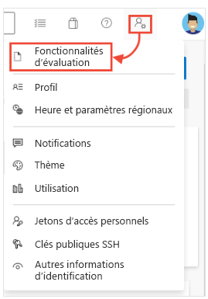
Programme de versions préliminaires d’Azure
Avec les versions préliminaires d’Azure, vous pouvez tester la version bêta et d’autres fonctionnalités, produits, services, logiciels et régions en version d’évaluation, et faire part de vos commentaires.
Préversion publique : tous les clients Azure peuvent évaluer les nouvelles fonctionnalités
Généralement disponible : une fois la préversion publique finalisée, tous les clients peuvent utiliser la fonctionnalité et la disponibilité variera selon la région.
Notes:
Certaines fonctionnalités en préversion ne sont pas couvertes par le support client.
Pour en savoir plus sur les versions préliminaires d’Azure, consultez l’article https://azure.microsoft.com/fr-fr/support/legal/preview-supplemental-terms/
Remarque sur l’ordre du contenu dans Learn et SkillPipe :
Diapositives 20-21
https://docs.microsoft.com/fr-fr/learn/modules/choose-azure-services-sla-lifecycle/5-access-preview-services

Slide 21
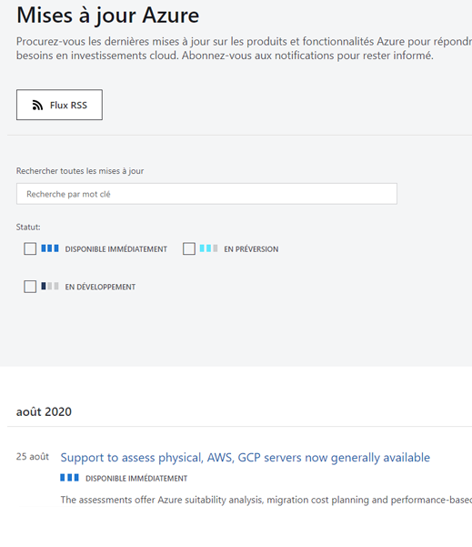
Surveillance des mises à jour des services et des fonctionnalités
Les mises à jour Azure fournissent des informations sur les produits, services et fonctionnalités Azure, en plus des feuilles de route des produits et de leur disponibilité.
Affichez les détails de toutes les mises à jour Azure, ainsi que leur statut.
Parcourez et recherchez les mises à jour.
Abonnez-vous aux notifications de mise à jour Azure par RSS.
Notes:
Pour plus d’informations sur les mises à jour Azure, rendez-vous sur https://azure.microsoft.com/fr-fr/updates/
Remarque sur l’ordre du contenu dans Learn et SkillPipe :
Diapositives 20-21
https://docs.microsoft.com/fr-fr/learn/modules/choose-azure-services-sla-lifecycle/5-access-preview-services

Slide 22
Procédure pas à pas : accéder aux préversions de fonctionnalités Azure
Accédez et identifiez aux préversions de services et de fonctionnalités Azure. Affichez les informations sur les dernières mises à jour Azure.
Accédez aux préversions de serviceset de fonctionnalités.
Consultez la page des mises à jour Azure.

Slide 23

Contrôle des connaissances
Lequel ?
A). Portail Azure
B). PowerShell
C). Outil local
Donnez des instructions d’utilisation de l’outil d’interrogation de votre choix
Module 6
Utilisez vos smartphones ou appareils mobiles
Accédez à (insérer le lien de l’application d’interrogation de votre choix)
Entrez le code : 123-45-678
Participez au quiz pour cette section
Notes:
WWL recommande de faire un sondage toutes les 7 à 10 diapositives, et de préférence à la fin de chaque section. Cela permet de répartir les classes et optimise l’interactivité, en particulier pour les classes à distance.
Afin de promouvoir l’interactivité, WWL suggère d’utiliser Mentimeter, Kahoot ou une technologie d’interrogation similaire. N’hésitez pas à modifier cette diapositive selon vos besoins et à fournir des instructions en fonction de l’outil d’interrogation de votre choix.
Remarque sur Learn/SkillPipe :
SkillPipe comporte une diapositive de questions d’évaluation du module 6 tandis que Learn propose des contrôles des connaissances individuels tout au long des modules Learn suivant cette présentation PPT.
https://docs.microsoft.com/fr-fr/learn/modules/plan-manage-azure-costs/7-knowledge-check
https://docs.microsoft.com/fr-fr/learn/modules/choose-azure-services-sla-lifecycle/6-knowledge-check

Slide 24

Révision du module 06
Facteurs impactant les coûts
Reconnaître Azure Cost Management
Contrat de niveau de service (SLA) Azure
Facteurs impactant les SLA
Cycle de vie des produits et fonctionnalités Azure
Modules Microsoft Learn (docs.microsoft.com/fr-fr/Learn)
Notes:
Remarque sur Learn/SkillPipe :
SkillPipe comporte une diapositive Résumé du module 6 tandis que Learn propose des unités de résumé individuelles tout au long des modules Learn suivant cette présentation PPT.
https://docs.microsoft.com/fr-fr/learn/modules/plan-manage-azure-costs/summary
https://docs.microsoft.com/fr-fr/learn/modules/choose-azure-services-sla-lifecycle/summary

